Slide 1

Laporan Penelitian
ANALISIS SENTIMEN CUITAN MASYARAKAT TERHADAP PENYERANGAN SIBER KEPADA PEMERINTAH OLEH PERETAS BJORKA
Tim A03
Universitas Indonesia

Slide 2




Tim Peneliti
Muhammad Hilman Al Ayubi
muhammad.hilman11@ui.ac.id
Bryan Tjandra
bryan.tjandra@ui.ac.id
Johannes Setiawan
johannes.setiawan@ui.ac.id
Yudi Putra Sabri
yudi.putra@ui.ac.id

Slide 3
Pendahuluan

Slide 4
Pertanyaan Penelitian
1
Bagaimana sentimen dan hate speech yang timbul pada masyarakat Indonesia terhadap Bjorka dan pemerintah melalui cuitan yang diunggah?
2
Apa keywords yang sering muncul di masyarakat tentang Bjorka berdasarkan sentimen positif dan negatif?

Slide 5



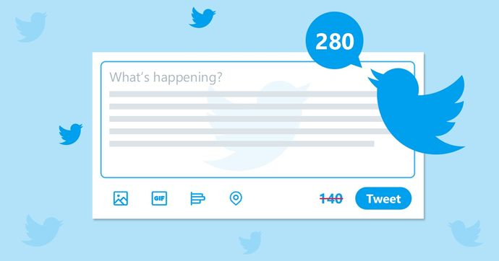
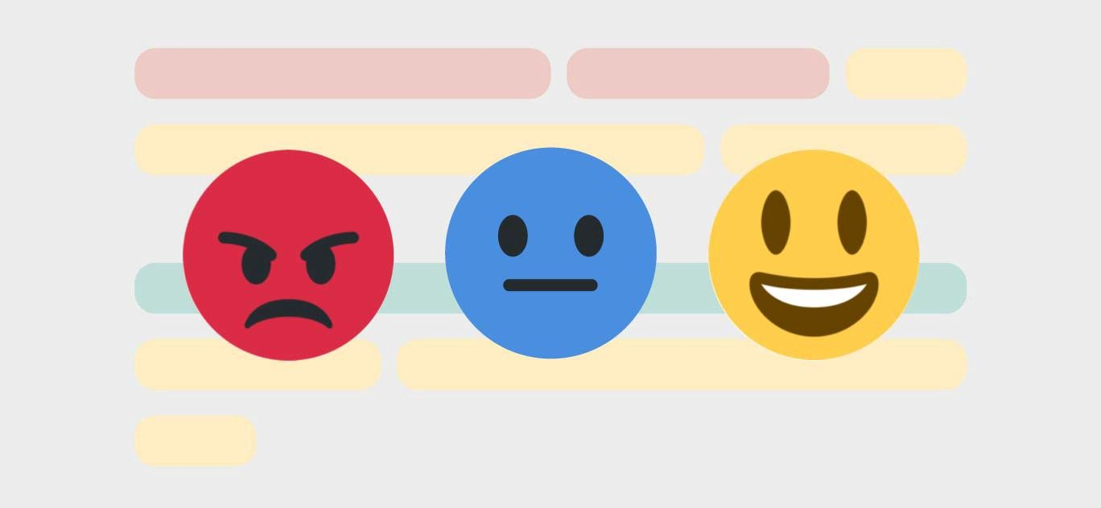
Latar Belakang
Kecepatan perkembangan industri digital
Pentingnya keamanan siber
Serangan siber oleh “Bjorka”
1.2 juta cuitan dalam satu hari
Mendeteksi sentimen dan hate speech dari opini masyarakat

Slide 6
Tujuan Penelitian
1
Mengetahui sentimen dan hate speech yang timbul pada masyarakat Indonesia terhadap Bjorka dan pemerintah.
2
Membuka jalan bagi penelitian selanjutnya yang terkait dengan deteksi sentimen terhadap kasus keamanan data.

Slide 7
Manfaat Penelitian
Manfaat Praktis
1
Pemerintah tidak abai dengan isu-isu yang berpotensi menimbulkan kegaduhan.
2
Memberikan timbal balik berupa pengetahuan kepada pemerintah terkait pengambilan keputusan atau kebijakan.
Manfaat Akademis
3
Model ini dapat digunakan kembali untuk menyelesaikan permasalahan sentimen analisis kedepannya yang serupa dengan kasus Bjorka.

Slide 8
Manfaat Penelitian
Manfaat Praktis
1
Pemerintah tidak abai dengan isu-isu yang berpotensi menimbulkan kegaduhan.
2
Membuat pemerintah dan masyarakat lebih sadar akan pentingnya keamanan data.
3
Memberikan timbal balik berupa pengetahuan kepada pemerintah terkait pengambilan keputusan atau kebijakan.

Slide 9
Manfaat Penelitian
Manfaat Akademis
1
Model ini dapat digunakan kembali untuk menyelesaikan permasalahan sentimen analisis kedepannya yang serupa dengan kasus Bjorka.
2
Model dapat digunakan untuk menentukan sentimen dan hate speech suatu cuitan.

Slide 10
Batasan Penelitian
1
Cuitan berasal dari opini masyarakat yang berbahasa Indonesia
Rentang waktu cuitan mulai dari tanggal 8 sampai dengan 21 September 2022
2

Slide 11
Tinjauan Pustaka

Slide 12
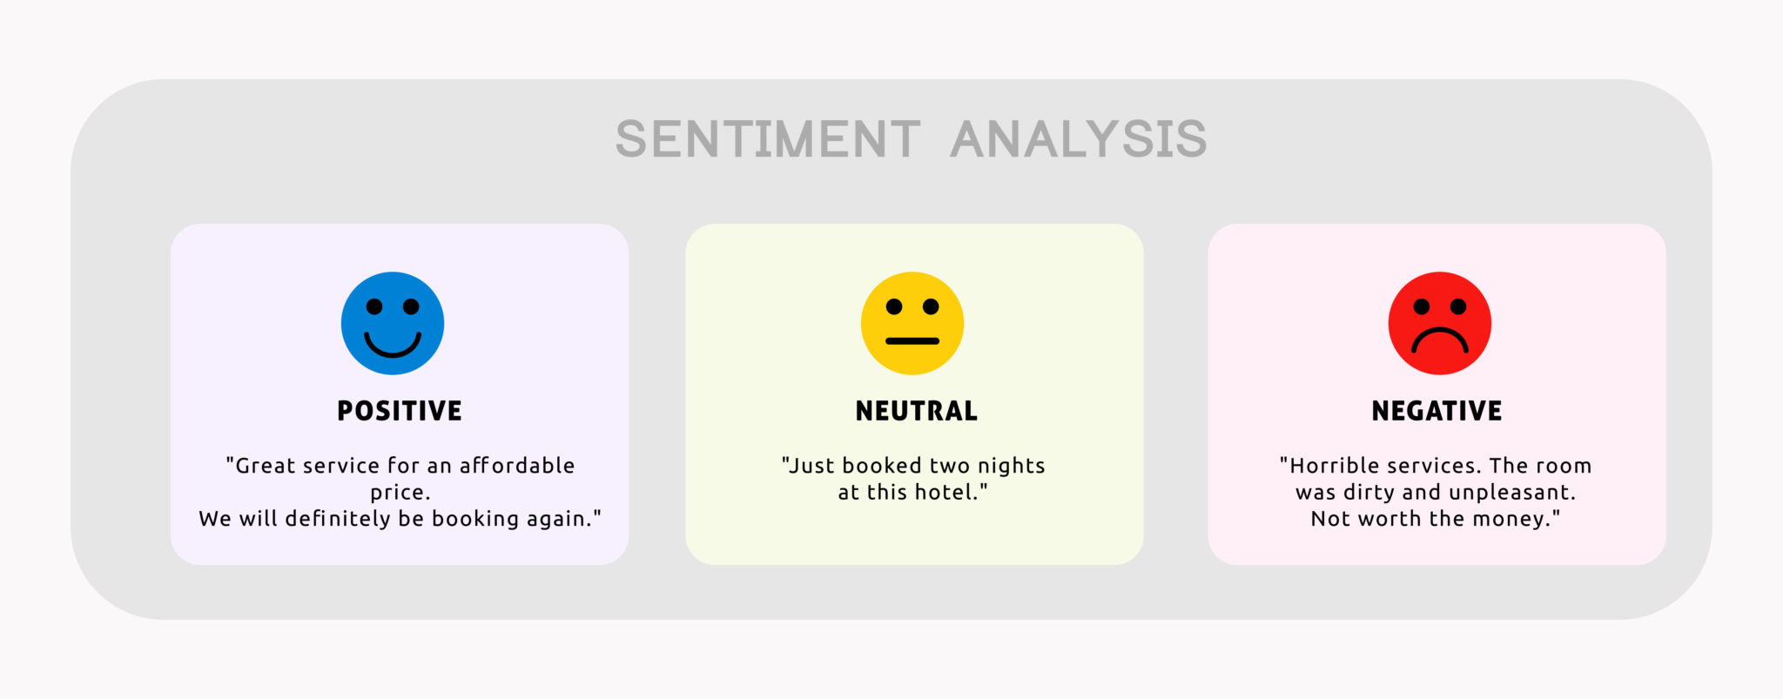
Analisis Sentimen
Hate Speech
Analisis sentimen adalah sebuah proses untuk mengkategorikan opini masyarakat tentang suatu topik.
Pendekatan yang saat ini efektif berupa pendekatan berbasis neural network.
Hate speech recognition merupakan proses untuk menentukan ujaran kasar yang ada pada respons masyarakat.
Hate speech dapat dikategorikan ke dalam beberapa konteks, yaitu kebencian, kemarahan, atau ditargetkan.

Slide 13
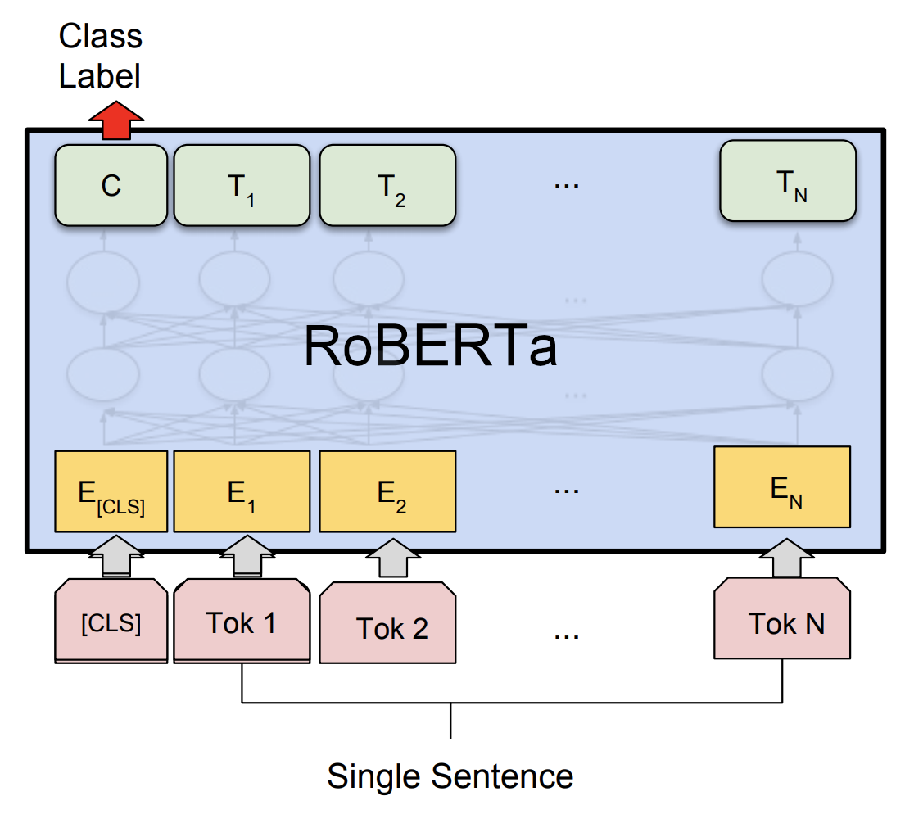
RoBERTa
RoBERTa merupakan salah satu model state of the art untuk kasus sentimen analisis.
Model RoBERTa menggunakan self attention layer yang mampu menangkap informasi relasi antar-kata. (Kokab et al., 2022)
Beberapa contoh dari model RoBERTa Indonesia adalah akahana, ayameRushia, dan w11wo.

Slide 14
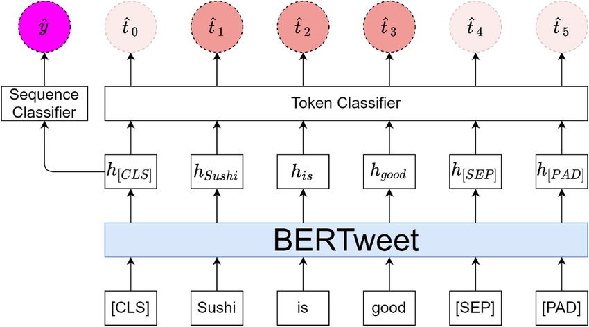
BERTweet
BERTweet merupakan salah satu model untuk prediksi hate speech yang terkenal akan optimisasi kecepatannya.
BERTweet mengoptimisasi model RoBERTa dengan menyesuaikan pelatihan pada data Twitter.
(Quoc et al., 2020)

Slide 15
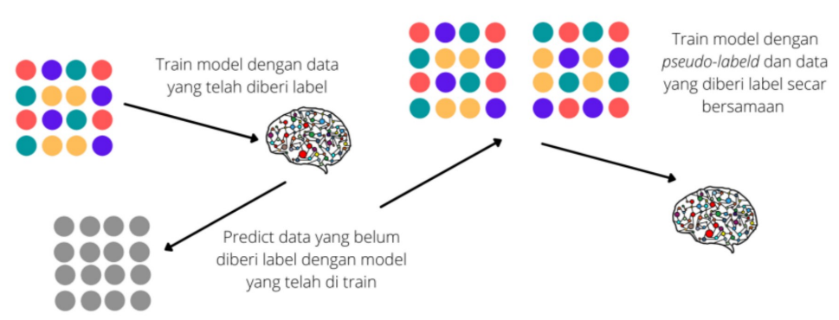
Pseudo-Labeling
Pseudo-labeling menggunakan model yang dilatih menggunakan data yang sudah ditandai untuk melakukan prediksi terhadap unlabeled data
Hasil prediksi dari data yang belum ditandai ini dimaksud sebagai pseudo-label data.
(Qiu et al., 2019)

Slide 16
Metodologi

Slide 17
Pendekatan Penelitian
Penelitian ini menggunakan pendekatan kuantitatif berdasarkan hasil skor akurasi dan weighted F1.
Pendekatan kuantitatif juga digunakan untuk mengetahui persentase dari akumulasi cuitan tersebut mendukung Bjorka atau pemerintah.

Slide 18
Tahapan Penelitian
Penentuan Topik Analisis Sentimen dan Hate Speech
3. Perumusan Masalah
2. Studi Pendahuluan
4. Pengumpulan Data
5. Pemodelan Data

Slide 19
Tahapan Penelitian
4. Pengumpulan Data
Pengumpulan data dilakukan pada salah satu media sosial Twitter. Pengumpulan data dilakukan dengan metode data scraping melalui Twitter API.
5. Pemodelan data
Data yang sudah terkumpul akan diolah dengan menggunakan model pembelajaran mesin BERTweet dan RoBERTa

Slide 20
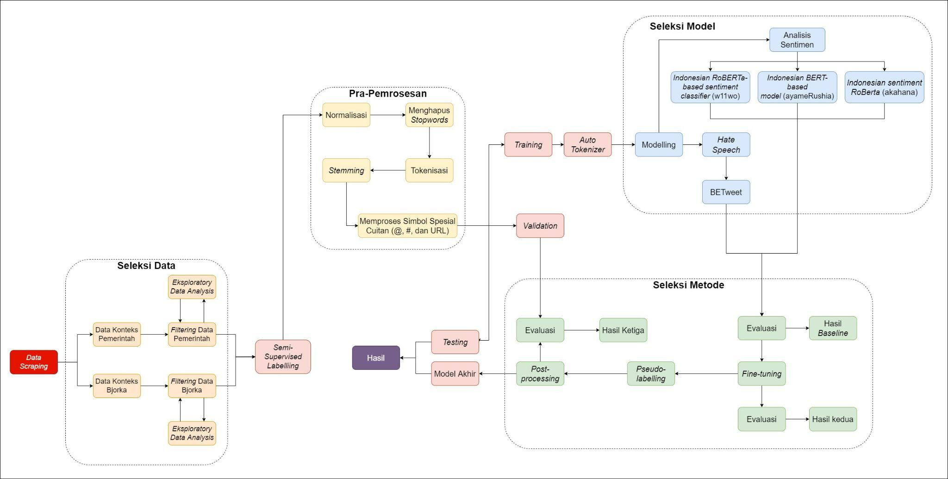
Metode Eksperimen

Slide 21




Dataset - Data Collection
Cuitan | Konteks
“…Heker bjorka itu ternyata orang cirebon? Kok kayak masi bocah sih…” | Bjorka
“.. dia dianggap pahlawan hanya karena bobol data-data milik pemerintah.” | Pemerintah
“... Kalo sistem yang di retas, sudah bisa jadi amburadul semua.. Bjorka bagiku ada sisi White Hacker, Black Hacker … “ | Bjorka
“...bjorka susah2 buat ngeretas data penduduk,eh pemerintah kita segampang itu nyebarin data nya…” | Pemerintah
Scraping Twitter
8-21 September
2022
Keyword “Bjorka”
Notes:
Proses data collection atau pengambilan data dilakukan dengan metode data scraping terhadap cuitan di Twitter yang mengandung kata kunci Bjorka dalam rentang waktu 14 hari mulai dari tanggal 8 September hingga 21 September. Beberapa contoh hasil scraping dapat dilihat pada tabel.

Slide 22
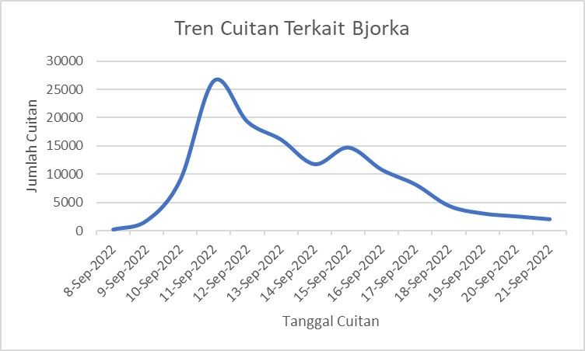
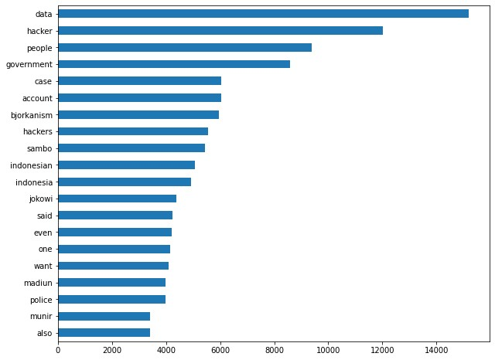
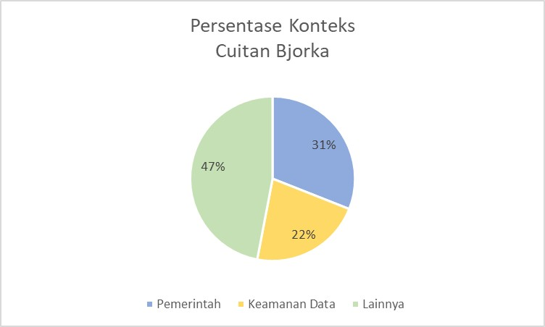
Dataset - Analisis Dataset
Berikut beberapa analisis dari data yang diperoleh
Tren cuitan
Banyak kemunculan kata
Persentase cuitan
Notes:
Setelah data dikumpulkan, dilakukan analisis terhadap data-data tersebut. Pertama, data dikelompokkan berdasarkan waktu dibuatnya cuitan. Hasil pengelompokan tersebut dapat dilihat dalam grafik tren cuitan. Berdasarkan grafik, dapat dilihat terjadi dua puncak cuitan yang terkait dengam Bjorka, yaitu tanggal 11 sept dan 15 sept. Kedua, data dikelompokkan berdasarkan jumlah kemunculan kata dalam dataset. Hasil pengelompokan tersebut dapat dilihat di dalam grafik banyak kemunculan kata dengan menghiraukan kata Bjorka. Berdasarkan grafik, dapat dilihat kata yang paling banyak muncul adalah data diikuti dgn people dan government. Ketiga, data dikelompokkan berdasarkan konteks dan dihitung persentase jumlah cuitannya. Hasil pengelompokan tersebut dapat dilihat pada grafik persentase cuitan. Berdasarkan grafik tersebut, dapat dilihat bahwa 47% cuitan membahas tentang pemerintah dan 22% cuitan membahas keamanan data. 31% sisanya tidak dikelompokkan karena terlalu bervariasi.

Slide 23


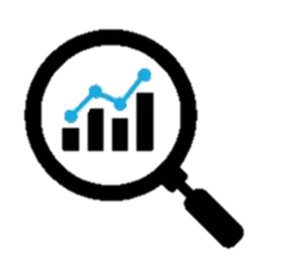


Dataset - Pembagian Dataset
Data dibagi berdasarkan konteks cuitan pemerintah dan bjorka.
Data yang telah dibagi akan dilakukan analisis sentimen dan hate speech.
Data akan dilakukan juga filtrasi terhadap data cuitan yang tidak sesuai.
Notes:
Data yang dikumpulkan dibagi ke dalam dua konteks, yaitu pemerintah dan bjorka. Konteks pemerintah ditentukan berdasarkan kata junci seperti pemerintah, menteri, presiden, dan sebagainya, sedangkan konteks Bjorka ditentukan dgn kata kunci keamanan, peretas, siber, dan sebagainya. Setelah dibagi, data akan dilakukan analisis sentimen dan hate speech. Selain itu, data juga diflitrasi thd data yang tidak sesuai.

Slide 24
Desain dan Implementasi - Software dan Environment
Penambangan dan analisis data yang dilakukan menggunakan bahasa pemrograman Python melalui platform Google Colab dengan GPU Nvidia T4 Tensor Core beserta package penambangan data yang tersedia oleh komunitas Python.
Package yang digunakan
Transformer | Pandas | Tqdm | Datasets | Scikit-learn | NLTK | GoogleTrans
Pysentimiento | Numpy | Tensor Flow | WordCloud | Seaborn | Regex | TextBlob

Slide 25
Desain dan Implementasi - Overview Model
Model klasifikasi sentimen dan hate speech berdasarkan konteks dengan menggunakan model deep learning berbasis BERT yaitu BERTweet dan RoBERTa. Sebelum dilakukan training, dilakukan proses splitting data terlebih dahulu menjadi train set dan validation set dengan perbandingan 80:20. Untuk learning rate, tim peneliti menggunakan learning rate sebesar 1e-05 yang dioptimasi dengan Adam W. Kemudian, semua model dilakukan train sampai maksimal 20 epochs dan diadakan early stopping callback sampai convergence.

Slide 26
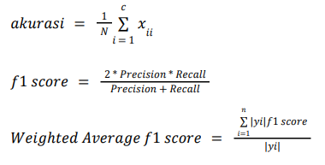
Desain dan Implementasi - Matrik Evaluasi
Evaluasi hasil klasifikasi sentimen dan hate speech menggunakan matrik F1 Score dan akurasi.

Slide 27
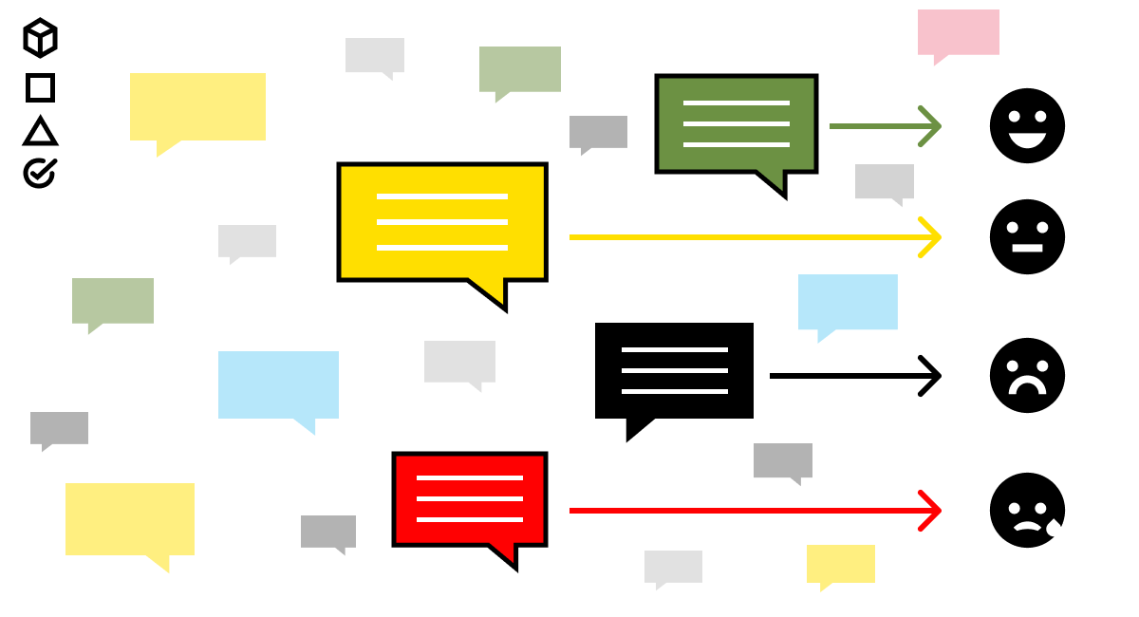
Labelling
Labeling dilakukan secara semi-supervised dengan pretrained BERTweet dan RoBERTa.
Label yang dievaluasi berjumlah 2000 cuitan yang akan di-training ke model.
Notes:
Data yang didapat masih unlabelled sehingga diperlukan proses labelling. Data dilakukan labelling secara semi-supervised dengan pretrained Bertweet dan roberta. Setelah itu, dilakuakn evaluasi utk memperbaiki label-label yang tidam sesuai. Jumlah label yang dievaluasi adalah 2000 cuitan yang akan digunakan utk traning model.

Slide 28
Data Processing
Sebelum | Sesudah
Bjorka Ternyata Seorang Hacker Pembobol Data Pemerintah | bjorka hacker bobol data pemerintah
@tvOneNews Tandanya polisi kita tidak mampu melacak Bjorka | tanda polisi tidak mampu lacak bjorka
Tegaskan Tak Ada Data Negara Bocor, Mahfud MD: Bjorka Ngarang Terus Disebar | tegas tidak ada data negara bocor mahfud md bjorka ngarang sebar
Cuitan dinormalisasi (case insensitive).
Penghapusan karakter spesial
Bahasa dikonversi menjadi bahasa Inggris.
Stopwords dihilangkan.
Tokenisasi dan stemming pada teks.
Notes:
Data yang didapat juga masih belum bersih atau belum sederhana shg tidak bisa digunakan untuk traning model dan perlu diproses terlebih dahulu. Proses-proses yang dilakukan untuk mengubah data menjadi sederhana adalah normalisasi atau pengubahan data menjadi case insensitive, penghapusan emoji dan karakter spesial spt tanda baca, konversi semua kata menjadi bhs inggris, penghapusan stop words seperti saya, pula, sampai, dan seterusnya, dan tokenisasi serta stemking untuk mengubah data jasi token” dan menghilangkan imbuhan. Contoh data yang sudah diproses daoat dilihat pada tabel.

Slide 29
Hasil

Slide 30
Analisis Sentimen

Slide 31
Model Baseline
Evaluasi terbaik dari pemilihan ketiga model sentimen analisis RoBERTa Indonesia diraih oleh model yang dikembangkan w11wo.
Model RoBERTa | Pemerintah |  | Bjorka
 | Akurasi | Weighted F1-score | Akurasi | Weighted F1-score
ayameRushia | 0.588 | 0.577 | 0.560 | 0.559
w11wo | 0.659 | 0.658 | 0.670 | 0.657
akahana | 0.588 | 0.580 | 0.510 | 0.535
Notes:
Proses fine tuning adalah proses melakukan training pada pretrained model (atau model yang sudah dikembangkan oleh orang lain) ke custom dataset yang kita miliki.

Slide 32
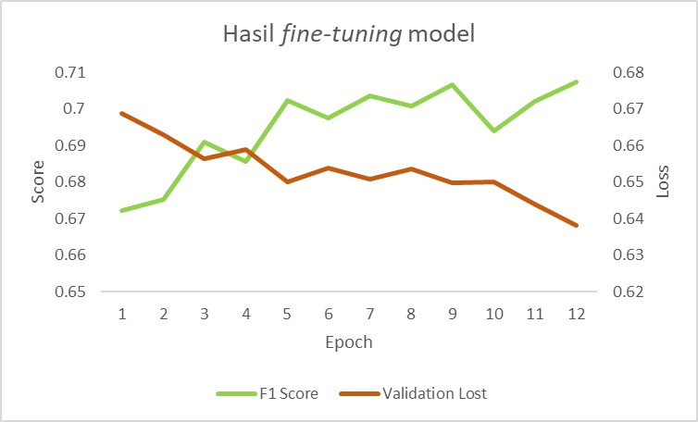
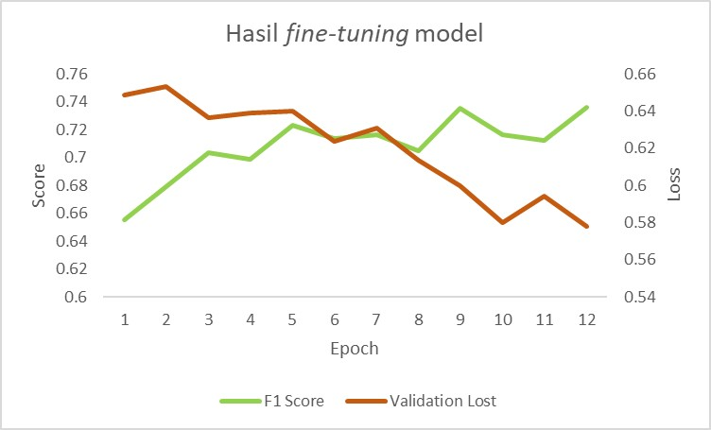
Fine-Tuning
Konteks Pemerintah
Konteks Bjorka
Evaluasi performa akurasi dan F1 berturut-turut mencapai 0.7060 dan
0.7046
Evaluasi performa akurasi dan F1 berturut-turut mencapai 0.7432 dan
0.7510
Notes:
Proses fine tuning adalah proses melakukan training pada pretrained model (atau model yang sudah dikembangkan oleh orang lain) ke custom dataset yang kita miliki.

Slide 33
Post Evaluation
Konteks Pemerintah
Konteks Bjorka
Post evaluation yang dilakukan berupa post processing dan pseudo-labelling
Evaluasi performa akurasi dan F1 berturut-turut mencapai 0.7727 dan 0.7780
Evaluasi performa akurasi dan F1 berturut-turut mencapai 0.8182 dan 0.8379
Notes:
Proses fine tuning adalah proses melakukan training pada pretrained model (atau model yang sudah dikembangkan oleh orang lain) ke custom dataset yang kita miliki.

Slide 34
Perbandingan Performa
Perbandingan performa antara beberapa pendekatan metode prediksi sentimen dengan model RoBERTa
Metode | Pemerintah |  | Bjorka
 | Akurasi | Weighted F1-score | Akurasi | Weighted F1-score
Model baseline | 0.659 | 0.658 | 0.670 | 0.657
Model fine-tuning | 0.7060 | 0.7046 | 0.7432 | 0.7510
Model hasil post evaluation | 0.7727 | 0.7780 | 0.8182 | 0.8379
Notes:
Proses fine tuning adalah proses melakukan training pada pretrained model (atau model yang sudah dikembangkan oleh orang lain) ke custom dataset yang kita miliki.

Slide 35
2. Hate Speech

Slide 36
Perbandingan Performa
Prediksi hate-speech menggunakan model BERTweet. Berikut merupakan perbandingan performa dari beberapa metode yang digunakan
Metode | Akurasi | Weighted F1-score
Model baseline | 0.4483 | 0.4328
Model fine-tuning | 0.4805 | 0.4842
Model hasil post evaluation | 0.5624 | 0.5576
Notes:
Proses fine tuning adalah proses melakukan training pada pretrained model (atau model yang sudah dikembangkan oleh orang lain) ke custom dataset yang kita miliki.

Slide 37
Hasil Prediksi
Cuitan | Sentimen | Hate Speech | Konteks
“…Heker bjorka itu ternyata orang cirebon? Kok kayak masi bocah sih…” | Negatif | Hateful & Aggressive | Bjorka
“.. dia dianggap pahlawan hanya karena bobol data-data milik pemerintah.” | Positif | Hateful | Pemerintah
“... Kalo sistem yang di retas, sudah bisa jadi amburadul semua.. Bjorka bagiku ada sisi White Hacker, Black Hacker … “ | Netral | None | Bjorka
“...bjorka susah2 buat ngeretas data penduduk,eh pemerintah kita segampang itu nyebarin data nya…” | Negatif | Hateful | Pemerintah

Slide 38
Analisis Kesalahan Prediksi
Cuitan | Prediksi Sentimen | Sentimen Asli | Prediksi Hate Speech | Hate Speech Asli | Konteks
“Bjorka emang paling demen indonesia ini bikin isu2 baru. Xixixi” | Positif | Negatif | Hateful | None | Bjorka
“... bengi paling bjorka nyoto ng samping polines.” | Negatif | Netral | Hateful | None | Bjorka
“kaget remaja ini di tuduh sebagai Bjorka “ | Negatif | Netral | Hateful | None | Bjorka
“...Ayo, dimulai dengan mengganti orang orang tidak kompetent di @kemkominfo…” | Negatif | Negatif | Hateful | Hateful dan Targetted | Pemerintah

Slide 39
Pembahasan

Slide 40
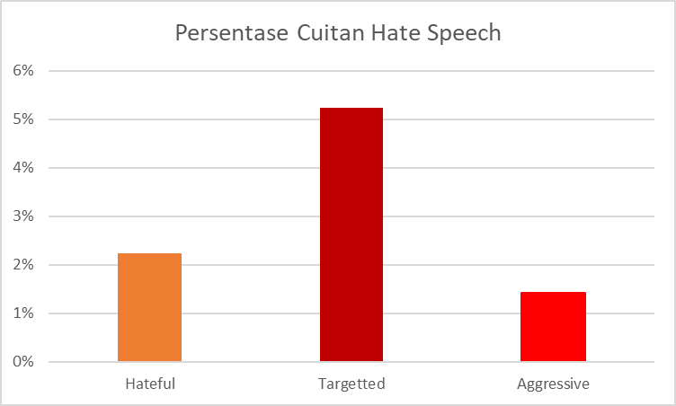
Analisis Prediksi Hate-Speech
Persentase cuitan hate speech untuk konteks pemerintah dan bjorka:
Hateful - 2.1%
Targeted - 5.2%
Aggressive - 1.4%

Slide 41
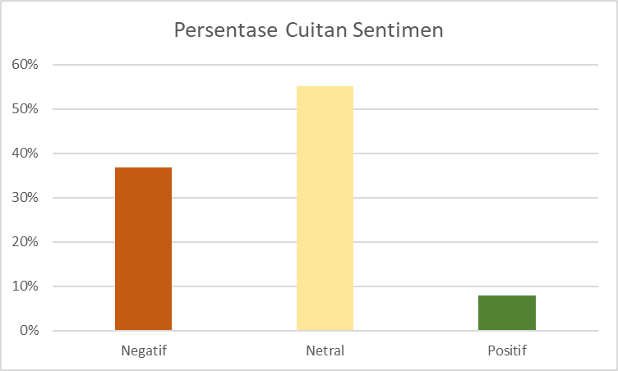
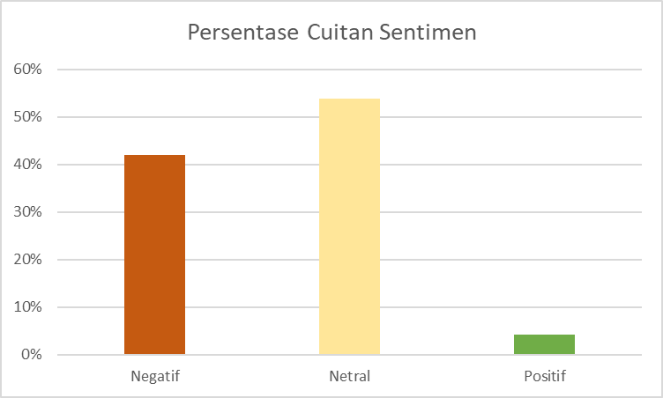
Analisis Prediksi Sentimen
Pemerintah
Bjorka
Persentase cuitan positif terhadap pemerintah lebih banyak dibandingkan Bjorka
Persentase cuitan negatif terhadap Bjorka lebih banyak dibandingkan pemerintah
Perbedaan kedua sentimen tidak terlalu signifikan

Slide 42
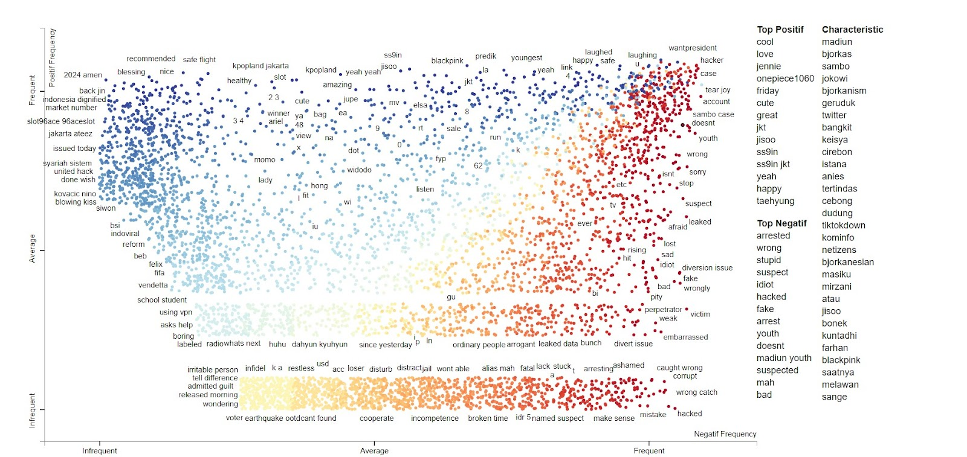


Analisis Keywords Sentimen
positif
negatif
Keyword positif: 3,978
Keyword negatif: 146,306

Slide 43
Kesimpulan

Slide 44
Kesimpulan
Tim peneliti menyimpulkan bahwa sentimen berupa tidak menyukai kedua belah pihak.
Hasil menunjukkan bahwa terdapat sekitar 9% cuitan yang tergolong hate speech.

Slide 45
Saran dan Rekomendasi
Kompleksnya bahasa Indonesia yang digunakan, seperti bahasa daerah, bahasa gaul, dan bahasa slang.
Limitasi resource untuk melakukan scrap cuitan pada jangka waktu yang lebih lama
Menggunakan model state of the art lainnya, seperti IndoBERT dan XLMR, serta teknik processing lain seperti Pos Tagging.

Slide 46
Terima Kasih

Slide 47
Daftar Pustaka
Thapa, B. (2022). Sentiment analysis of cybersecurity content on twitter and reddit. Ithaca: Cornell University Library, arXiv.org. Retrieved from https://www.proquest.com/working-papers/sentiment- analysis-cybersecurity-content-on/docview/2655916995/se-2
Samuels, A., & Mcgonical, J. (2020). Sentiment analysis on social media content. Ithaca: Cornell University Library, arXiv.org. Retrieved from https://www.proquest.com/working-papers/sentiment-analysis-on-
social-media-content/docview/2420906348/se-2
Sayyida Tabinda Kokab, Sohail Asghar, Shehneela Naz, Transformer-based deep learning models for the sentiment analysis of social media data, Array, Volume 14, 2022, 100157, ISSN 2590-0056, https://doi.org/10.1016/j.array.2022.100157.
Sai Kumar, T. S., Arunaggiri Pandian, K., Thabasum Aara, S., & Nagendra Pandian, K. (2021). A reliable technique for sentiment analysis on tweets via machine learning and Bert. 2021 Asian Conference on Innovation in Technology (ASIANCON). https://doi.org/10.1109/asiancon51346.2021.9545013

Slide 48
Wang, S.-C. (2003). Artificial Neural Network. Dalam S.-C. Wang (Ed.), Interdisciplinary Computing in Java Programming (hlm. 81–100). Springer US. https://doi.org/10.1007/978-1-4615-0377-4_5
Pota, M., Ventura, M., Catelli, R., & Esposito, M. (2020). An Effective BERT-Based Pipeline for Twitter Sentiment Analysis: A Case Study in Italian. Sensors, 21(1), 133. MDPI AG. Retrieved from http://dx.doi.org/10.3390/s21010133Ashima, Y., & Vishwakarma, D. K. (2020). Sentiment analysis using deep learning architectures: A review. The Artificial Intelligence Review, 53(6), 4335-4385. doi:https://doi.org/10.1007/s10462-019-09794-5
Devlin, J., Chang, M.-W., Lee, K., & Toutanova, K. (2019). BERT: Pre-training of Deep Bidirectional Transformers for Language Understanding. arXiv:1810.04805 [cs]. http://arxiv.org/abs/1810.04805
Batra, H., Narinder, S. P., Sonbhadra, S. K., & Agarwal, S. (2021). BERT-based sentiment analysis: A software engineering perspective. Ithaca: Cornell University Library, arXiv.org. doi:https://doi.org/10.1007/978-3-030-86472-9_

